Slide 1
Projekt: ZŠ Červená Voda – moderní škola, registrační číslo projektu CZ.1.07/1.4.00/21.2543
Příjemce: Základní škola a mateřská škola Červená Voda, Červená Voda 341, 561 61
Název materiálu:
Pevninská voda
Autor materiálu:
Eva Veselá
Zařazení materiálu:
Šablona:
Inovace a zkvalitnění výuky prostřednictvím ICT (III/2)
Předmět:
Zeměpis, 6. ročník
Sada:
32-9
Číslo DUM:
32-9-14
Ověření materiálu ve výuce:
Datum ověření:
5. 03. 2013
Ověřující učitel:
Eva Veselá
Třída:
6. třída
Materiál je určen k bezplatnému používání pro potřeby výuky a vzdělávání na všech typech škol a školských zařízení.
Jakékoliv další používání podléhá autorskému zákonu.
Tento výukový materiál vznikl v rámci Operačního programu Vzdělání pro konkurenceschopnost.

Slide 2
Metodický list
Název materiálu: Krajina, krajinná sféra
Autor materiálu: Eva Veselá
Zařazení materiálu:
Šablona: Inovace a zkvalitnění výuky prostřednictvím ICT (III/2)
Sada: 32-9 Číslo DUM: 32-9-14 Předmět: Zeměpis
Ověření materiálu ve výuce:
Datum ověření: 5. 03. 2013 Třída: 6. třída Ověřující učitel: Eva Veselá
Anotace materiálu: Materiál poskytuje základní představu o výskytu pevninské vody na Zemi a jejím rozložení . Je doplněn přehlednými schématy a ilustračními obrázky. Závěrečný test je určen ke shrnutí poznatků a k ověření získaných znalostí a pochopení souvislostí a jeho součástí jsou správné odpovědi. Součástí materiálu je test v podobě pracovního listu v textovém editoru.
Podrobný metodický popis možností použití materiálu: Lze využít k frontální i individuální výuce. Při frontálním testování je vhodnější použít prezentaci. Žáci řeší úkoly (snímek 13) a kontrolují správné odpovědi (snímek 14). Při individuálním testování je vhodnější použít pracovní list v elektronické nebo tištěné verzi. V testu (snímek 13) žák vybírá správnou odpověď ze tří možností.
Seznam literatury a pramenů: Snímek 15

Slide 3
PEVNINSKÁ VODA
POVRCHOVÁ VODA
PODPOVRCHOVÁ VODA
VODA V LEDOVCÍCH

Slide 4
PEVNINSKÁ VODA – základní členění
PEVNINSKÁ
VODA
povrchová voda
podpovrchová voda
voda v ledovcích

Slide 5
A/ POVRCHOVÁ VODA
POVRCHOVÁ
VODA
VODNÍ TOKY
POTOKY
ŘEKY
VODNÍ NÁDRŽE
PŘIROZENÉ
UMĚLÉ
JEZERA
BAŽINY
RYBNÍKY
PŘEHRADY

Slide 6
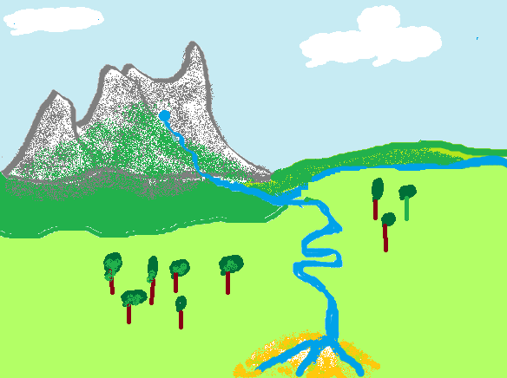
VODNÍ TOKY – POTOKY, ŘEKY od pramene k ústí
pramen
levostranný přítok
1
horní tok
střední tok
2
zákruty (meandry)
dolní tok
3
říční rameno
ústí tvaru
(delta)
Obr. 1

Slide 7
Obr. 2
Pramen Moravy
Obr. 3
Horní tok Moravy
Obr. 4
Mumlavský vodopád
Obr. 5
Obr. 6
Obr. 7
Meandr na Coloradu
Dunaj, Štúrovo
Delta Mississippi

Slide 8
PŘIROZENÉ VODNÍ NÁDRŽE – JEZERA, BAŽINY
Jezera jsou prohlubně naplněné vodou.
Jezera - průtočná (řeka přitéká i vytéká) – např. Bajkal
- bezodtoká (řeka přitéká, ale nevytéká) – např. Aralské jez.
Bažiny – trvale zamokřená území s vlhkomilnými rostlinami
Obr. 8
Jezero (Norsko)
Obr. 9
Bažiny (Šumava)
Obr. 10
Řasnatka okrouhlolistá

Slide 9
UMĚLÉ VODNÍ NÁDRŽE – PŘEHRADY, RYBNÍKY
Přehradní nádrž - vzniká přehrazením vodního toku vybudováním hráze ( výroba elektrické energie, zásobárna pitné vody, zadržování vody při povodních)
Rybník – mělká nádrž s přírodním dnem vytvořená nasypáním zemní hráze (odvodnění zamokřených území, chov ryb)
Obr. 11
Údolní nádrž Šance
Obr. 12
Šance na Ostravici
Obr. 13
Rybník (Červená Voda)

Slide 10
B/ PODPOVRCHOVÁ VODA
Podpovrchová voda
půdní voda – volně rozptýlena v půdě
podzemní voda – tvoří souvislou hladinu
Obr. 14
Voda v půdě
Obr. 15
Půda bez vláhy
Obr- 16
Podzemní voda

Slide 11
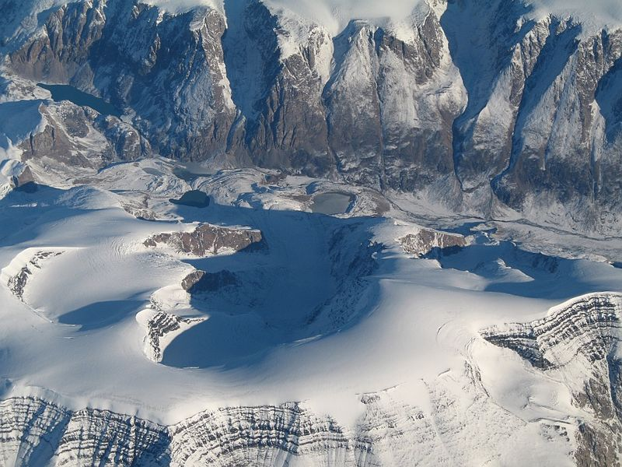
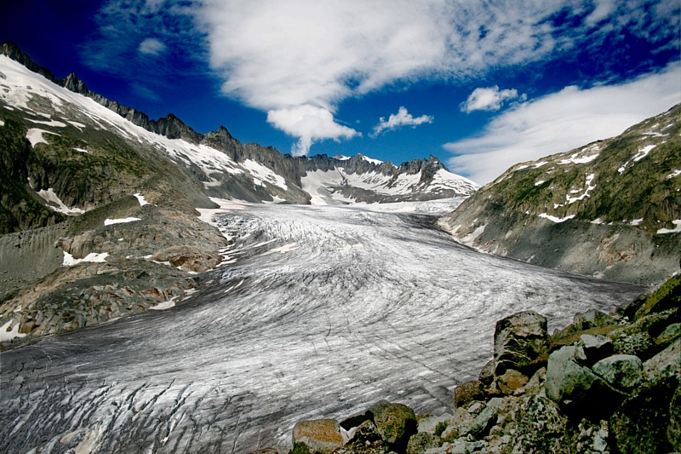
C/ VODA V LEDOVCÍCH
Ledovce obsahují největší část zásob sladké vody.
2 typy ledovců
pevninské - v polárních oblastech (Antarktida, Grónsko)
horské – v létě částečně tají (Alpy, Himálaj, Andy…)
Obr. 17
Pevninský ledovec (Grónsko)
Obr. 18
Horský ledovec (Alpy)

Slide 12
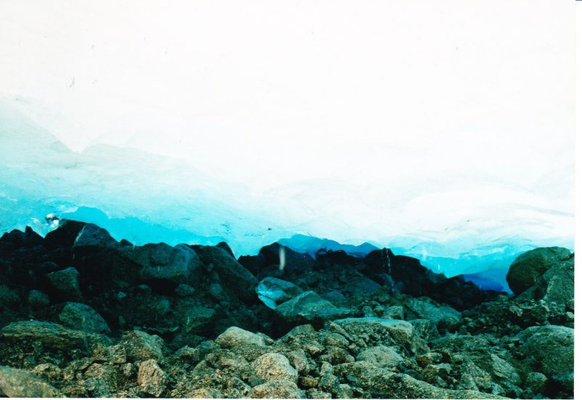
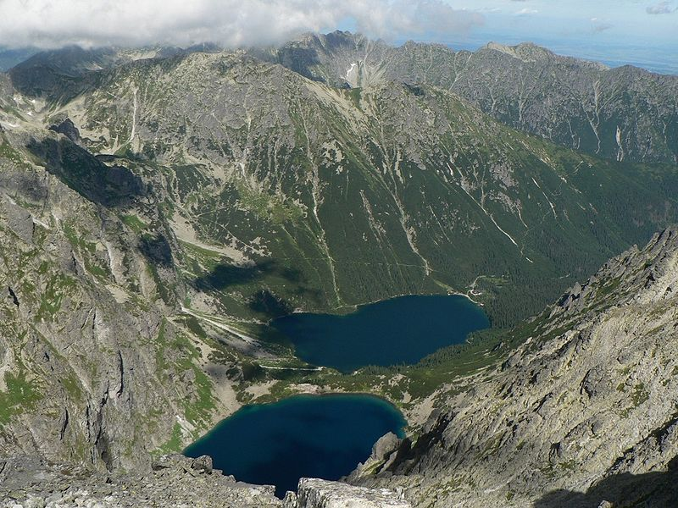
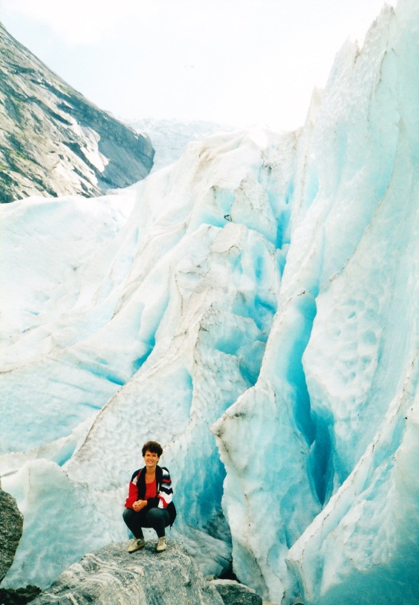
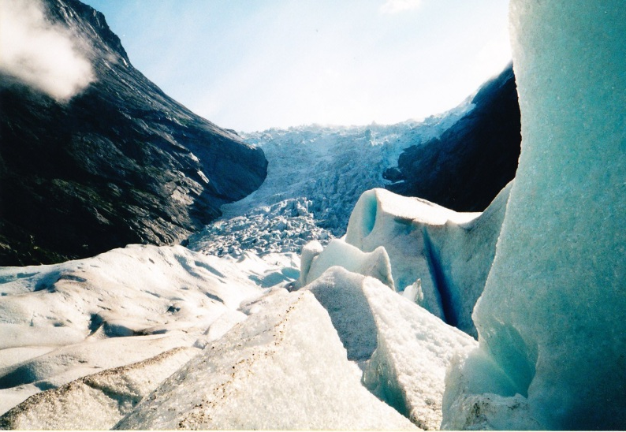
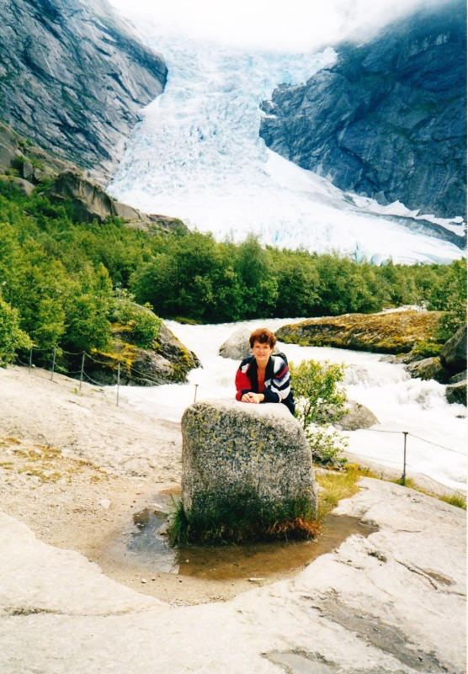
Obr. 19
Obr.20
Obr. 22
Obr. 21
Obr. 23

Slide 13
ÚKOL: vyber správnou odpověď
1. Voda na pevnině je:
a/ povrchová, podzemní, v ledovcích
b/ povrchová, podpovrchová, v ledovcích
c/ půdní, podzemní, v ledovcích
2. Přirozené vodní nádrže jsou:
a/ vodní toky, jezera
b/ bažiny, rybníky
c/ jezera, bažiny
3. Mezi umělé vodní nádrže nepatří:
a/ jezero
b/ rybník
c/ přehradní nádrž
4. Půdní voda:
a/ v půdě není
b/ v půdě je rozptýlená
c/ tvoří vodní hladinu
5. Pevninský ledovec neleží:
a/ v Alpách
b/ v Antarktidě
c/ v Grónsku
6. Horský ledovec:
a/ v zimě i v létě narůstá
b/ po celý rok taje
c/ v zimě narůstá, v létě taje

Slide 14
Správné odpovědi
1. Voda na pevnině je:
a/ povrchová, podzemní, v ledovcích
b/ povrchová, podpovrchová, v ledovcích
c/ půdní, podzemní, v ledovcích
2. Přirozené vodní nádrže jsou:
a/ vodní toky, jezera
b/ bažiny, rybníky
c/ jezera, bažiny
3. Mezi umělé vodní nádrže nepatří:
a/ jezero
b/ rybník
c/ přehradní nádrž
4. Půdní voda:
a/ v půdě není
b/ v půdě je rozptýlená
c/ tvoří vodní hladinu
5. Pevninský ledovec neleží:
a/ v Alpách
b/ v Antarktidě
c/ v Grónsku
6. Horský ledovec:
a/ v zimě i v létě narůstá
b/ po celý rok taje
c/ v zimě narůstá, v létě taje

Slide 15
Seznam použité literatury a pramenů:
Obr. 1, 2, 3, 4, 8, 9, 10, 11, 12, 13, 14, 15, 19, 21, 22, 23: vlastní
Obr. 5: GALUZZI, Luca. Wikimedia commons [online]. 2007-07-21 [cit. 2012-05-08]. File:USA 10187 Horseshoe Bend Luca Galuzzi 2007.jpg. Dostupný pod licencí Creativ Commons na WWW: <http://commons.wikimedia.org/wiki/File:USA_10187_Horseshoe_Bend_Luca_Galuzzi_2007.jpg>
Obr. 6: Wikimedia commons [online]. 2003-06-30 [cit. 2012-05-08]. File:MariaValeriaBridge.jpg. Dostupný pod licencí Public domain
na WWW:<http://commons.wikimedia.org/wiki/File:MariaValeriaBridge.jpg >
Obr. 7: NASA. Wikimedia commons [online]. 2001-05-24 [cit. 2012-05-08]. File:Mississippi delta from space.jpg. Dostupný pod licencí Public domain na WWW: <http://commons.wikimedia.org/wiki/File:Mississippi_delta_from_space.jpg >
Obr. 16: SHIGERU23. Wikimedia commons [online]. 2011-05-22 [cit. 2012-05-08]. File:Groundwater (aquifer, aquitard, 3 type wells). PNG. Dostupný pod licencí Creative Commons na WWW: <http://commons.wikimedia.org/wiki/File:Groundwater_(aquifer,_aquitard,_3_type_wells).PNG >
Obr. 17: TÚRELIO. Wikimedia commons [online]. 2006-09-26 [cit. 2012-05-08]. File:Greenland 1695a.jpg. Dostupný pod licencí Creative Commons na WWW: <http://commons.wikimedia.org/wiki/File:Greenland_1695a.jpg >
Obr. 18: IDÉFIX. Wikimedia commons [online]. 2008-07-09 [cit. 2012-05-08]. File:Ghiacciaiorhone.jpg. Dostupný pod licencí Creative Commons na WWW: <http://commons.wikimedia.org/wiki/File:Ghiacciaiorhone.jpg >
Obr. 20: VAVŘÍK, Martin. Wikimedia commons [online]. 2008 [cit. 2012-05-08]. File:MorskieOkoCzarny.jpg. Dostupný pod licencí Public domain na WWW: <http://commons.wikimedia.org/wiki/File:MorskieOkoCzarny.jpg >
Objekty, použité k vytvoření sešitu, jsou součástí SW Smart Notebook nebo pocházejí z veřejných knihoven obrázků (public domain) nebo jsou vlastní originální tvorbou autora.
Autor:
Mgr. Eva Veselá
Základní škola Červená Voda
vesela.eva@email.cz
2012

